Slide 1
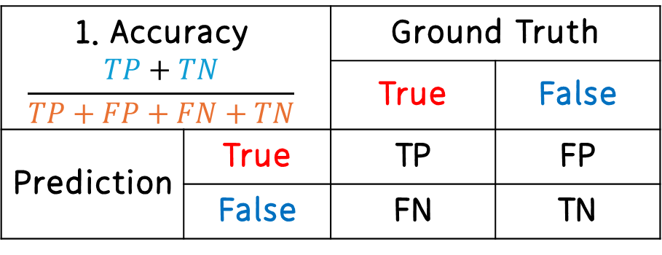
1. Accuracy $$\frac{TP+TN}{TP+FP+FN+TN}$$ |  | Ground Truth
 |  | True | False
Prediction | True | TP | FP
 | False | FN | TN
정의: 분류 모델이 TP는 TP로, TN은 TN으로 맞춘 비율
Pros: 직관적으로 정확하게 예측한 비율을 확인 가능
Cons: Symmetric한 데이터에서만 좋음(FPs = FNs)

Slide 2
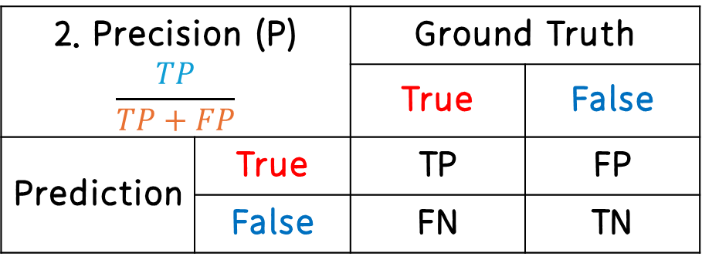
2. Precision (P) $$\frac{TP}{TP+FP}$$ |  | Ground Truth
 |  | True | False
Prediction | True | TP | FP
 | False | FN | TN
정의: 모델이 정답이라 예측한 것 중 실제 정답의 비율
Pros: 낮은 FP 비율이 중요할 경우 사용하면 좋음
Cons: FN을 측정하기에는 부적합

Slide 3
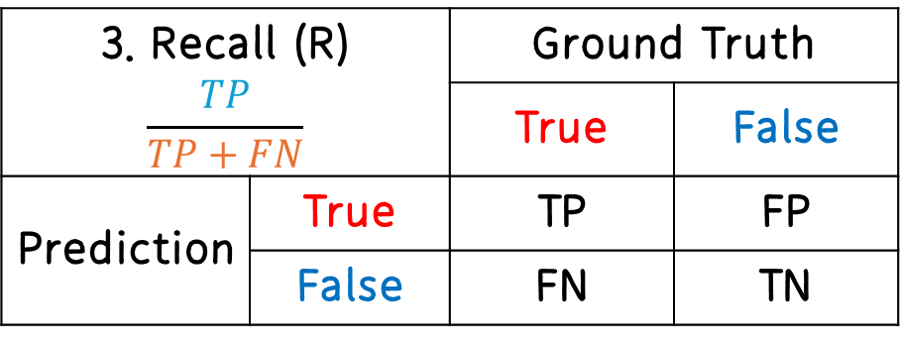
3. Recall (R) $$\frac{TP}{TP+FN}$$ |  | Ground Truth
 |  | True | False
Prediction | True | TP | FP
 | False | FN | TN
정의: 실제 정답 중 모델이 정답으로 예측한 비율
Pros: 낮은 FN 비율이 중요할 경우 사용하면 좋음
Cons: FP를 측정하기에는 부적합

Slide 4
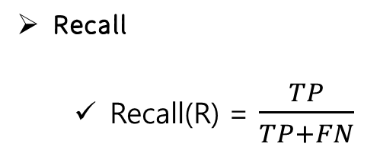
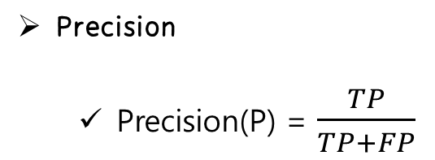
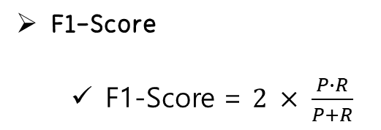
 |  | Ground Truth
 |  | True | False
Prediction | True | TP | FP
 | False | FN | TN
Precision
Precision(P) = $\frac{TP}{TP+FP}$
Recall
Recall(R) = $\frac{TP}{TP+FN}$
F1-Score
F1-Score = $2 × \frac{P∙R}{P+R}$

Slide 5
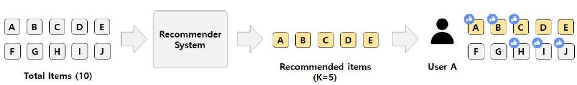



$$Precision@5=\frac{3}{5}=0.6$$
$$Recall@5=\frac{3}{6}=0.5$$
$$F1−score=\frac{2×0.5×0.6}{0.5+0.6}=0.55$$

Slide 6
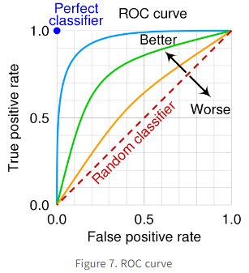
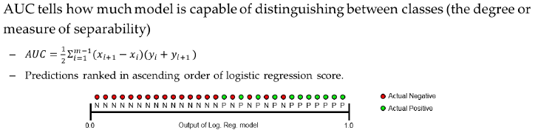

Slide 7
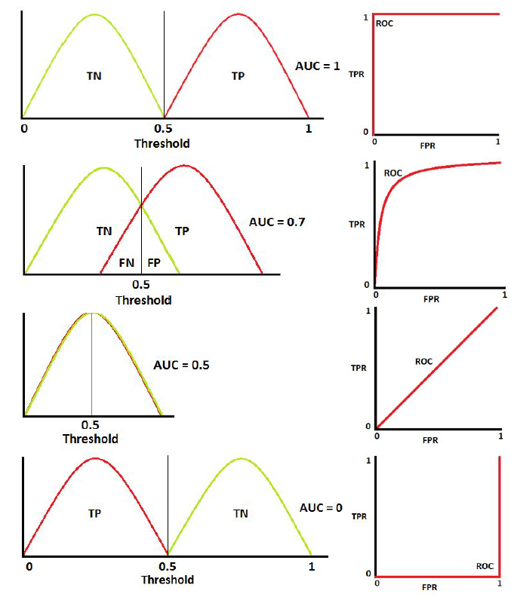
1.
AUC = 1
Positive와 Negative class가 완전하게 나뉘어짐.
2.
AUC = 0.7
70%는 완전히 구별되고, 30%의 샘플들은 구분 不
3.
AUC = 0.5
모델이 positive와 negative를 구분하지 못함
Discrimination Capacity가 없음
모델의 예측이 무작위와 같습니다
4.
AUC = 0
완전히 잘못된 모델. 모든 positive 샘플을 negative로, 모든 negative 샘플을 positive로 분류함.

Slide 8
R: Relevant Item, NR: Non-Relevant Item
user | User 1 | User 2 | User 3
1 | NR | NR | R
2 | NR | R | R
3 | R | R | NR
Reciprocal Rank | 1/3 | 1/2 | 1
MRR | (1/3 + 1/2 + 1)/3 = 0.61

Slide 9
R: Relevant Item, NR: Non-Relevant Item
user | User 1 | User 2 | User 3
1 | NR | NR | R
2 | NR | R | R
3 | R | R | NR

Slide 10
R: Relevant Item, NR: Non-Relevant Item
user | User 1 | User 2
1 | R | NR
2 | NR | NR
3 | R | NR
4 | R | R
5 | NR | R
AP@5 | (1/1+2/3+3/4)/3 = 0.8 | (1/4+2/5)/2 = 0.325
MAP@5 | (0.8 + 0.325)/2 =0.56

Slide 11
